Slide 1
Lekcja 12
Czy przewidywanie jest zaletą?

Slide 2
Co to jest zaleta?
Zaleta, to taka cecha naszego charakteru, którą posługujemy się tylko do robienia dobrych rzeczy
Zalety nie używamy do rzeczy złych
Np. Zaletą nie będzie to, że ktoś umie kraść
O zaletach nie mówimy, kiedy dotyczą rzeczy, które nie są ani złe ani dobre
Np. Zaletą nie będzie to, że ktoś jest praworęczny lub leworęczny (ale to także nie będzie wadą!)

Slide 3
Przewidywanie
Jest wypracowanym przez nas sposobem postępowania
To oznacza, że potrafimy zastanowić się nad każdą naszą czynnością tak, by wykonać ją dobrze i by nasze postępowanie nie skrzywdziło nas samych lub innych ludzi
Przewidywanie jest zaletą, a filozofowie nazywali je roztropnością

Slide 4
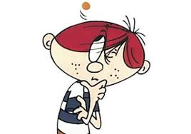
Do czego przydaje nam się przewidywanie?
Do tego, by osiągnąć nasz cel
Co należy zrobić, żeby mieć wolny czas na swoje ulubione zajęcie?
Co należy zrobić, by dostać piątkę z klasówki?
Co należy zrobić, by rodzice mieli powód do chwalenia mnie?

Slide 5
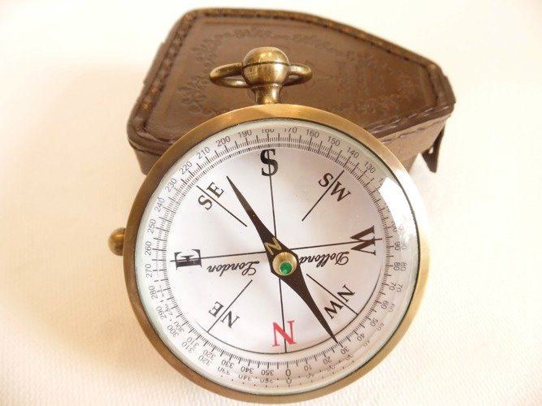
W przewidywaniu ważne jest dobro
To znaczy?
Dobry ma być wybrany przez nas cel działania
Dobre mają być środki, których użyjemy, by zdobyć cel
Dobre mają być efekty naszego działania
To oznacza, że :…
zamiast ściągać, to nauczymy się do klasówki
zamiast zaniedbywać swoje obowiązki, wykonam je trochę szybciej i zyskam czas na swoje hobby
Umiejętność przewidywania jest jak kompas dla naszego postępowania

